Slide 1


РАЗВИТИЕ ПРОМЫШЛЕННОСТИ В КЫРГЫЗСКОЙ РЕСПУБЛИКЕ В ЯНВАРЕ – ОКТЯБРЕ 2025г.
(ОПЕРАТИВНЫЕ ДАННЫЕ)
Отдел статистики промышленности и энергетики Нацстатком Кыргызской Республики a.mamanova@stat.kg

Slide 2
ИТОГИ ДЕЯТЕЛЬНОСТИ ПРОМЫШЛЕННЫХ ПРЕДПРИЯТИЙ
ЗА ЯНВАРЬ – ОКТЯБРЬ 2025г.
Объем промышленного производства составило 595,0 млрд сомов;
Без учета предприятий, разрабатывающих месторождение Кумтор, объем составил 377,6 млрд сомов;
Индекс промышленного производства в целом – 109,8%;
Индекс промышленного производства без учета Кумтора – 121,3%;
Доля предприятий Кумтора в общем объеме промышленности – 36,5%;
Доля Кумтора в общем объеме обрабатывающей промышленности – 46,2%.

Slide 3




ОБЪЕМ ПРОМЫШЛЕННОЙ ПРОДУКЦИИ ПО ВИДАМ ЭКОНОМИЧЕСКОЙ ДЕЯТЕЛЬНОСТИ В ЯНВАРЕ – ОКТЯБРЕ 2025г.
Объемы промышленного производства (в текущих ценах)
и индексы промышленного производства
(в сопоставимых ценах, в % к январю – октябрю 2024 года)
Водоснабжение, очистки,
переработки отходов
5,7 млрд. сом
ИФО 124,6%
Добыча полезных
ископаемых
56,9 млрд. сом
ИФО 117,1%
Объем производство 595,0 млрд. сомов,
ИФО 109,8%
Обеспечение (снабжение)
электроэнергией,
газом, паром
62,3 млрд. сом
ИФО 115,0%
Обрабатывающая
промышленность
470,1 млрд. сом
ИФО 107,9%

Slide 4
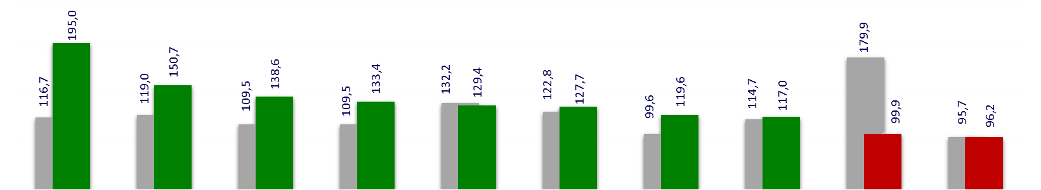
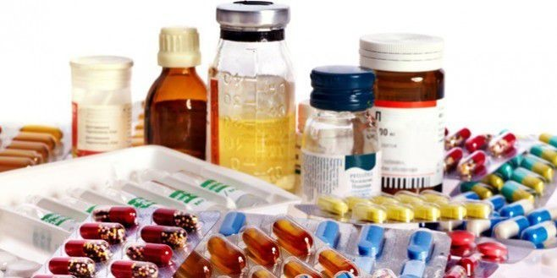
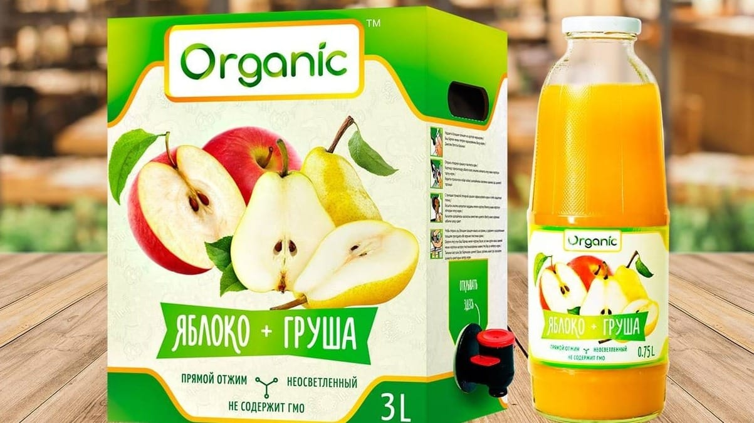


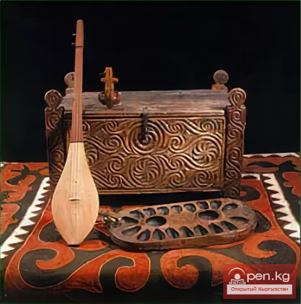
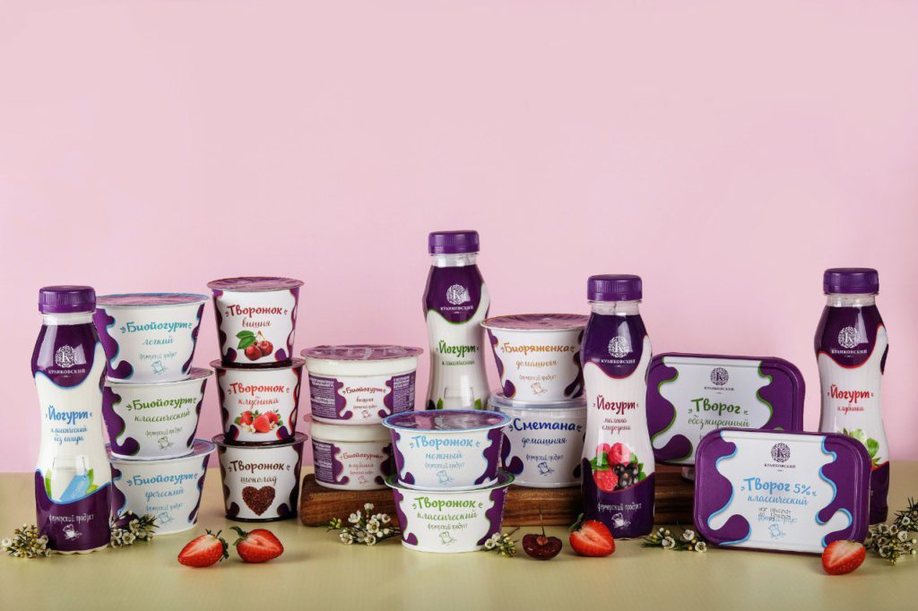

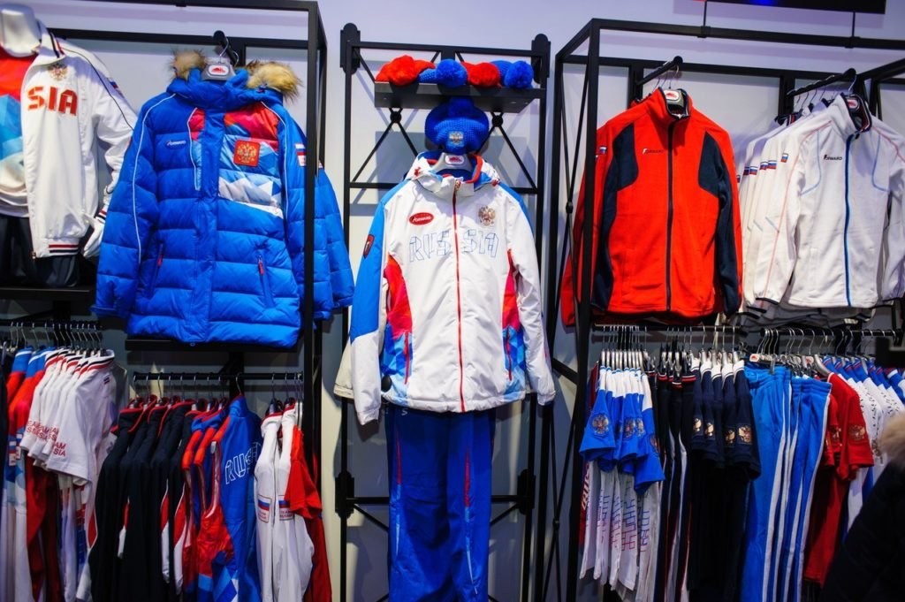
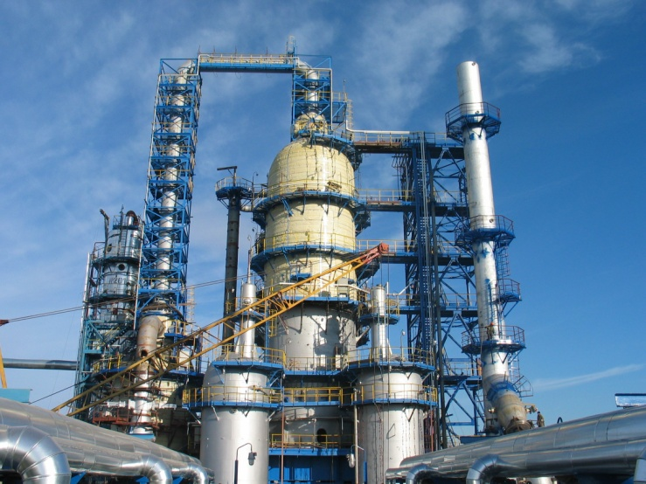

ИНДЕКСЫ ПРОИЗВОДСТВА ПО ОСНОВНЫМ ВИДАМ ОБРАБАТЫВАЮЩИХ ПРОИЗВОДСТВ (январь – октябрь 2025 г. к январю – октябрю 2024 г., %)
133,6%
Производство пищевых продуктов (включая напитки) и табачных изделий
129,4%
Производство деревянных и бумажных изделий, полиграфическая деятельность
109,4
Текстильное производство, производство одежды и обуви, кожи и кожаных изделий
195,0%
Производство фармацевтической продукции
133,8%
Производство резиновых и пластмассовых изделий, строительных материалов
119,6%
Производство
химической продукции
Производство фармацевтической продукции
Производство резиновых и пластмассовых изделий
Производство деревянных и бумажных изделий, полиграфическая деятельность
Производство одежды
Производство химической продукции
Производство нефтепродуктов
Производство строительных
материалов
Производство
пищевых продуктов
Производство
основных металлов
Производство
напитков

Slide 5
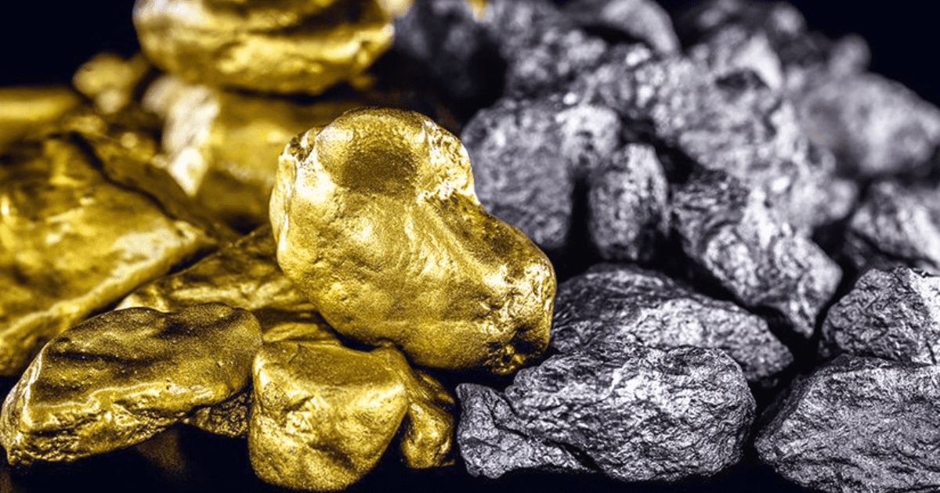
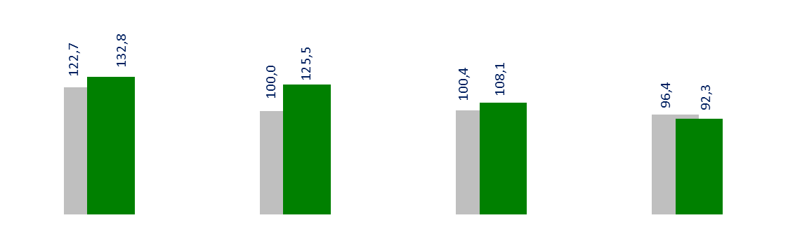
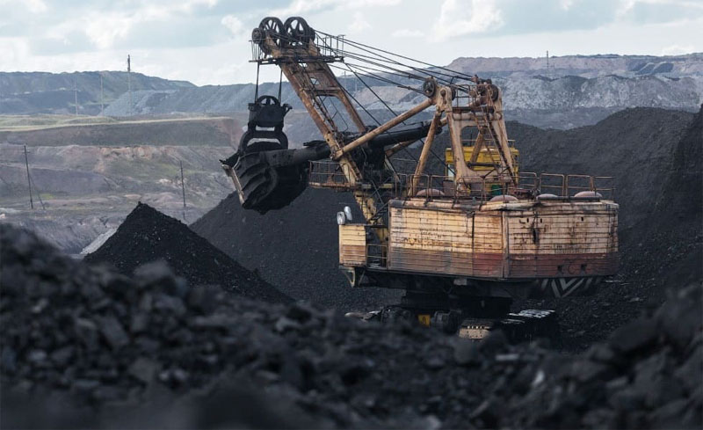


ИНДЕКСЫ ПРОИЗВОДСТВА ПО ДОБЫЧЕ ПОЛЕЗНЫХ ИСКОПАЕМЫХ
(январь – октябрь 2025 г. к январю – октябрю 2024 г., %)
117,1%
Добыча полезных ископаемых
125,5%
Добыча металлических руд
108,1%
Добыча угля
92,3%
Добыча нефти и природного газа
132,8%
Добыча прочих полезных
ископаемых
Добыча прочих полезных ископаемых
Добыча металлических руд
Добыча угля
Добыча нефти и природного газа

Slide 6
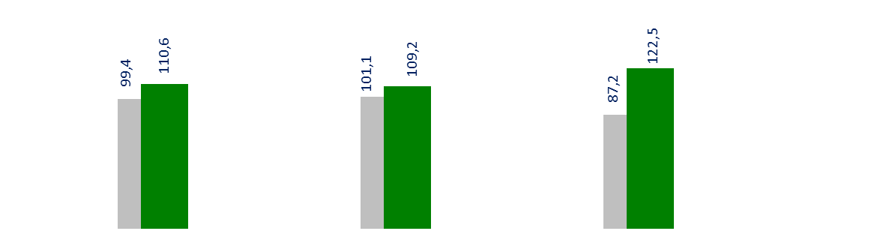
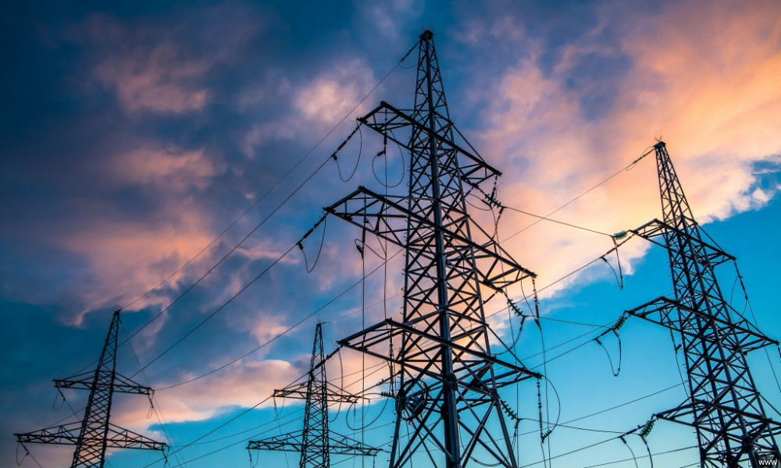

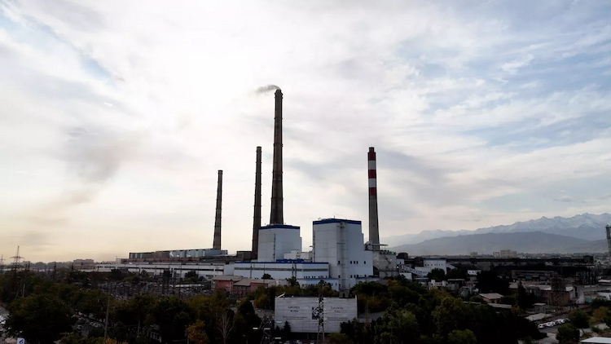
ИНДЕКСЫ ПРОИЗВОДСТВА ПО ОБЕСПЕЧЕНИЮ ЭЛЕКТРОЭНЕРГИЕЙ, ГАЗОМ И ПАРОМ
(январь – октябрь 2025 г. к январю – октябрю 2024 г., %)
115,0%
Обеспечение (снабжение) электроэнергией, газом и паром
114,2%
Производство (выработка) электроэнергии,
ее передача и распределение
112,5%
Производство газа, распределение газообразного топлива
Производство электроэнергии
Производство
электроэнергии
на ГЭС
Производство
электроэнергии на ТЭЦ
127,5%
Обеспечение (снабжение) паром и кондиционированным воздухом
В январе — октябре 2025 года было выработано 12 225,4 млн кВт.ч электроэнергии.
Более 88% всей вырабатываемой электроэнергии в республике приходилось на гидроэнергетику.

Slide 7
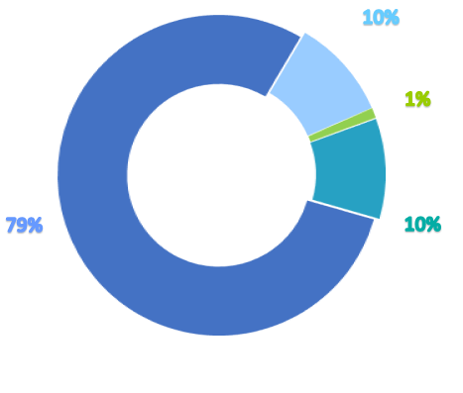
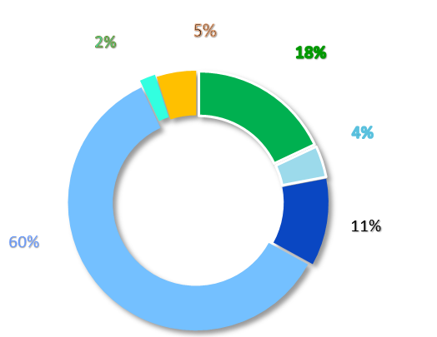
СТРУКТУРА ПРОМЫШЛЕННОСТИ ПО ВИДАМ ЭКОНОМИЧЕСКОЙ ДЕЯТЕЛЬНОСТИ В ЯНВАРЕ – ОКТЯБРЕ 2025г.
Структура промышленности,
в % к итогу
Структура обрабатывающих производств,
в % к итогу
Добыча полезных ископаемых
Очищенные нефтепродукты
Прочие
Пищевые продукты, напитки и табачные изделия
Водоснабжение, очиска отходов, получение вторичного сырья
Текстильное производство, производство одежды
Обеспечение электроэнергией, газом, паром
Строительные материалы
Обрабатывающая промышленность
Основные металлы
Структура добычи полезных ископаемых, в % к итогу
14%
70%
12%
Металлические руды
4%
Уголь
Нефти и природный газ
Прочие полезные ископаемые

Slide 8
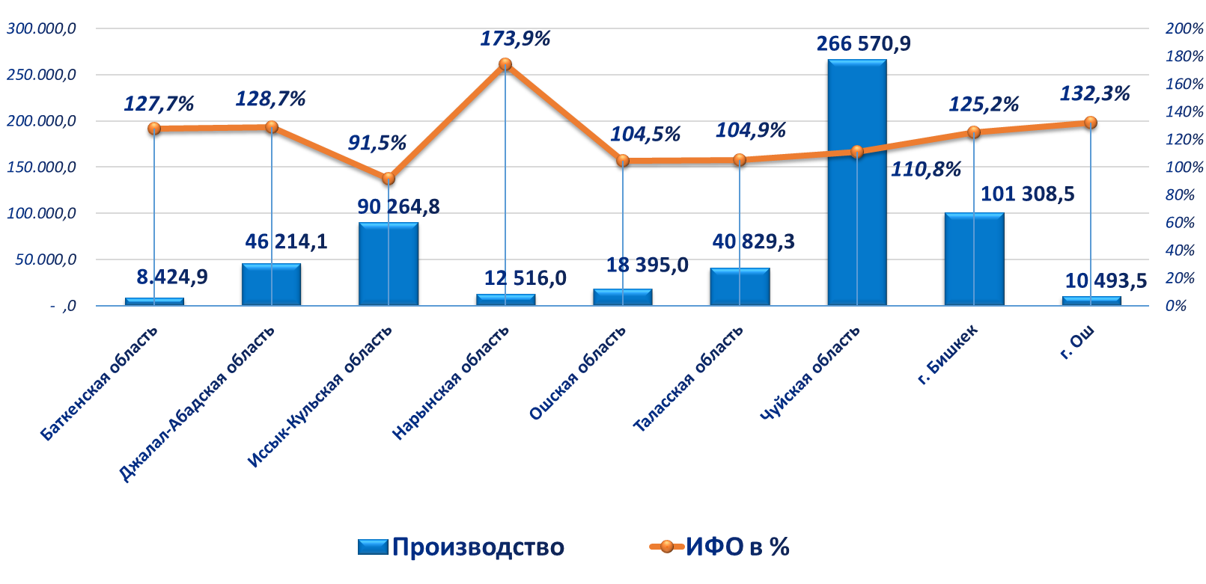
ПРОИЗВОДСТВО ПРОМЫШЛЕННОЙ ПРОДУКЦИИ ПО РЕГИОНАМ
В ЯНВАРЕ – ОКТЯБРЕ 2025г. (млн. сомов, и.ф.о в%)

Slide 9
ПУБЛИКАЦИИ
Ежемесячный доклад «Социально-экономическое положение Кыргызской Республики»
Ежемесячная экспресс-информация «Основные экономические показатели по промышленности Кыргызской Республики»
Ежегодная публикация «Промышленность Кыргызской Республики»
Ежегодная публикация «Топливно-энергетический баланс (ТЭБ) Кыргызской Республики»

Slide 10




Спасибо за внимание!
@statistics.kg

